Slide 1
Introdução a
Bioquímica
e bioenergética
Danilo Andrade
Engenheiro Agrônomo
Dr. Em Produção Vegetal
bioquimicacomdanilo.com.br
danilo.santos@ufes.br
danilo_as@live.com
@daniloas.com_
daniloas.com

Slide 2
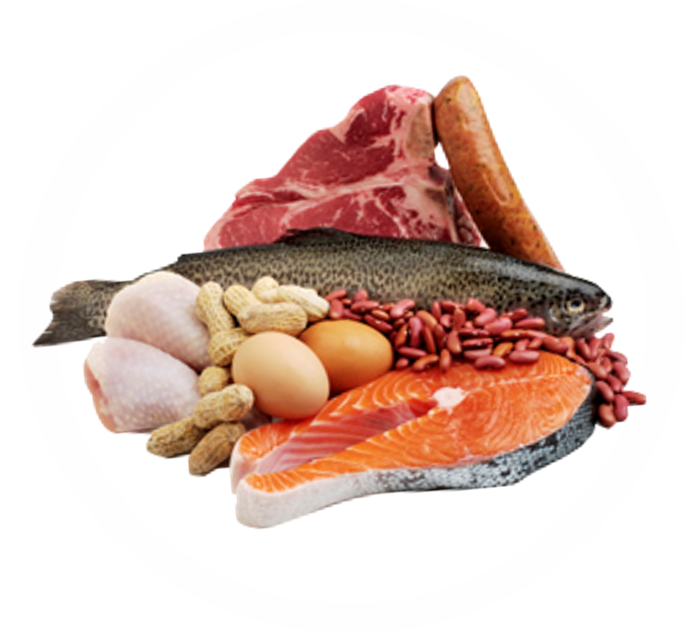
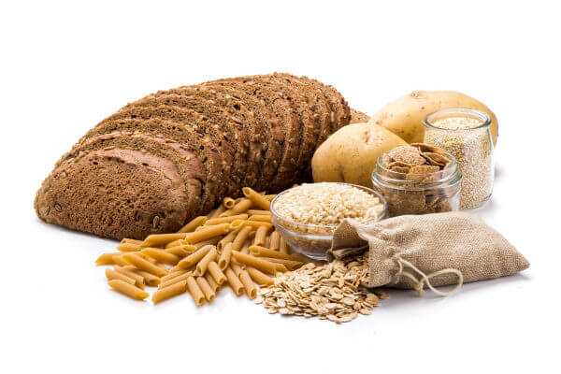
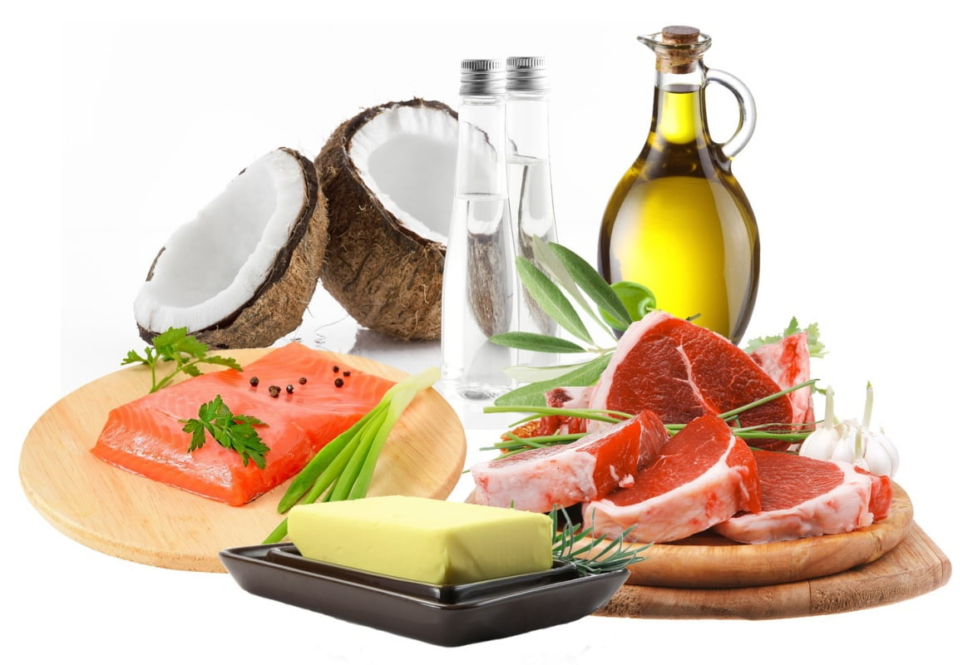
Grupos de moléculas orgânicas
Carboidratos
Proteínas
Lipídeos

Slide 3
Qual o caminho que os nutrientes fazem desde a mastigação até a absorção em nossa células?

Slide 4
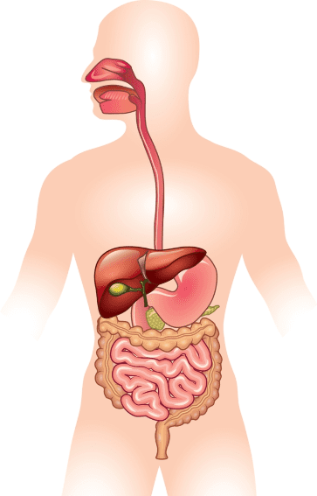
Mastigação
Deglutição
Esôfago
Estômago
Duodeno
Jejuno e íleo
Células
Notes:
O principal papel da proteína na dieta é fornecer aminoácidos para a síntese de novas proteínas para o corpo e átomos de nitrogênio para a síntese de compostos como nucleotídeos. Vimos que carboidratos e lipídios são as principais fontes de energia, mas quando não estão disponíveis, os aminoácidos são degradados em substratos que entram nas vias de liberação de energia.
A digestão das proteínas começa no estômago, onde o ácido clorídrico (HCl) em pH 2 desnatura as proteínas e ativa enzimas proteases como a pepsina que começam a hidrolisar as ligações peptídicas. Os polipeptídeos saem do estômago para o intestino delgado, onde outras proteases, como tripsina e quimotripsina, completam a hidrólise dos peptídeos em aminoácidos. Os aminoácidos são absorvidos pelas paredes intestinais para a corrente sanguínea para serem transportados para as células
As proteínas também iniciam seu metabolismo na boca: a saliva possui proteases, enzimas especializadas na quebra de proteínas. Isso significa que alguns aminoácidos são liberados das proteínas quando começamos a mastigar alimentos que contêm proteínas (que é basicamente qualquer alimento, embora em quantidades variáveis). Sua língua tem um tipo de receptor que detecta um dos aminoácidos mais comuns, chamado glutamato, e produz um sabor conhecido como umami, que é delicioso para nós.

Slide 5
Tudo que comemos é 100% absorvido por nossas células?

Slide 6
Objetivos
Conhecer os principais grandes grupos de moléculas orgânicas
Conhecer os termos e elementos comuns das reações bioquímicas

Slide 7
Composição básica dos carboidratos

Slide 8
CH₂OH
O
HOCH₂
O
OH
H
H
H
OH
H
H
HO
CH₂OH
H
HO
OH
H
OH
OH
H
Glicose
Frutose

Slide 9
H
O
HOCH₂
H
O
C
H
C
OH
H
H
H
OH
H
C
OH
OH
OH
H
Gliceraldeído
Ribose

Slide 10
Glicídios
Carboidratos também são chamados de:
Hidratos de Carbono
Açúcares
Sacarídeos

Slide 11
Classificação
com base
Nº de unidades

Slide 12
1 unidade simples
Monossacarídeo
São também chamados de açúcares solúveis
2 unidades ligadas
Dissacarídeos
3 a 10 unidades ligadas
Oligossacarídeos
Mais que 10 unidades ligadas
Polissacarídeos

Slide 13
O
HOCH₂
H
H
H
H
OH
OH
OH
A
B

Slide 14
Exemplos de Monossacarídeos

Slide 15
CH₂OH
CH₂OH
O
O
HOCH₂
O
OH
H
H
HO
H
H
H
OH
H
OH
H
H
HO
CH₂OH
H
HO
OH
H
OH
H
OH
H
OH
OH
H
Glicose
Galactose
Frutose

Slide 16
Glicose
Galactose
Frutose

Slide 17
O
O
HOCH₂
OH
HOCH₂
OH
H
H
H
H
H
H
H
H
OH
OH
OH
H
Ribose
Desoxirribose

Slide 18
H
H
O
O
C
C
H
C
OH
H
C
H
H
C
OH
H
C
OH
H
C
OH
H
C
OH
H
C
OH
H
C
OH
H
H
Ribose
Desoxirribose

Slide 19
Gliceraldeído
Di-hidroxiacetona
H
H
O
C
H
C
OH
H
OH
O
C
C
H
C
OH
H
C
OH
H
H

Slide 20
Fórmula básica para açucares simples (Monossacarídeos)
(CH₂O)_{n}
Em que n é maior que 3

Slide 21
Classificação
com base no
Grupo Funcional
Aldoses
Cetose
H
O
R
C
O
R₁
C
R₂

Slide 22
Aldoses
Cetose
Possuem um grupo Aldeído
Possuem um grupo Cetona
H
O
R
C
O
R₁
C
R₂

Slide 23
Cetoses
OH
H
C
H
Possuem um grupo Cetona
O
C
HO
C
H
O
H
C
OH
H
C
OH
R₁
C
R₂
H
C
OH
H

Slide 24
Aldoses
H
O
C
Possuem um grupo Aldeído
H
C
OH
HO
C
H
H
C
OH
H
R
C
H
OH
C
O
H
C
OH
H

Slide 25
Revisão rápida de grupos funcionais
R₁
H
O
R
C
O
R₂
C
OH
R₁
C
R₂
R₃
É um grupo de átomos que determina como a molécula funciona

Slide 26
Eritrose
Glicerol
COH
H
H
C
OH
H
C
OH
H
C
OH
H
C
OH
H
C
H
H
C
OH
OH
H

Slide 27
Eritrose
Glicerol
H
H
O
C
H
C
OH
H
C
OH
H
C
OH
H
C
OH
H
C
OH
H
C
H
H
OH

Slide 28
Frutose
OH
Glicose
H
O
H
C
H
C
O
H
C
OH
C
HO
C
H
HO
C
H
H
C
OH
H
C
OH
H
C
OH
H
C
OH
H
C
OH
H
C
OH
H
H

Slide 29
Gliceraldeído
Di-hidroxiacetona
H
H
O
H
C
C
OH
O
H
C
OH
C
H
C
OH
H
C
OH
H
H

Slide 30
Classificação
De Monossacarídeos
Nº de Carbonos

Slide 31
Classificação de Monossacarídeos quanto ao
Nº de Carbonos
Fórmula Química
3 Carbonos
Tri + ose
Triose
C₃H₆O₃
4 Carbonos
Tetra + ose
Tetrose
C₄H₈O₄
5 Carbonos
Penta + ose
Pentose
C₅H₁₀O₅
6 Carbonos
Hexa + ose
Hexose
C₆H₁₂O₆
7 Carbonos
Hepta + ose
Heptose
C₇H₁₄O₇

Slide 32
Exemplos de Dissacarídeos

Slide 33
CH₂OH
CH₂OH
O
O
H
H
H
OH
H
H
OH
H
OH
H
HO
OH
HO
H
H
OH
H
OH
α-Glicose
β-Glicose

Slide 34
CH₂OH
CH₂OH
O
O
H
H
H
H
H
H
OH
H
OH
H
HO
OH
HO
OH
H
OH
H
OH

Slide 35
CH₂OH
CH₂OH
O
O
H
H
H
H
H
H
OH
H
OH
H
HO
OH
O
H
OH
H
OH

Slide 36
Glicose
Frutose

Slide 37
Glicose
Glicose

Slide 38
Glicose
Galactose

Slide 39
Polissacarídeos

Slide 40
α-Glicose
β-Glicose
6
6
CH₂OH
CH₂OH
5
5
O
O
H
H
H
OH
H
H
4
1
4
1
OH
H
OH
H
HO
OH
HO
H
3
2
3
2
H
OH
H
OH

Slide 41
Celulose
CH₂OH
O
H
OH
6
H
CH₂OH
OH
H
5
O
HO
H
H
OH
H
4
1
OH
H
OH
H
HO
H
3
2
H
OH

Slide 42
CH₂OH
O
OH
CH₂OH
H
4
1
Celulose
O
OH
H
O
H
CH₂OH
H
4
1
H
OH
O
OH
H
O
CH₂OH
4
H
1
H
OH
O
OH
H
O
CH₂OH
H
1
OH
H
H
OH
O
O
H
β (1,4)
1
OH
H
H
OH
H
OH

Slide 43
Amido
6
CH₂OH
CH₂OH
5
O
H
O
H
H
H
H
H
4
1
OH
H
OH
H
HO
OH
HO
OH
3
2
H
OH
H
OH

Slide 44
α (1 4)
Amilose
Amido
CH₂OH
CH₂OH
CH₂OH
CH₂OH
CH₂OH
O
O
O
O
O
H
H
H
H
H
H
H
H
H
H
H
H
H
O
O
OH
H
O
OH
H
O
OH
H
OH
H
OH
H
OH
H
OH
H
OH
H
OH
H
OH
H

Slide 45
CH₂OH
CH₂OH
Amilopectina
O
O
H
H
H
H
H
α (1 6)
OH
H
O
OH
H
O
H
OH
H
OH
CH₂OH
CH₂OH
CH₂
CH₂OH
CH₂OH
O
O
O
O
O
H
H
H
H
H
H
H
H
H
H
H
H
H
O
O
OH
H
O
OH
H
O
OH
H
OH
H
OH
H
OH
H
OH
H
OH
H
OH
H
OH
H

Slide 46
Glicogênio
É um polímero de cadeia ramificada da α-glicose,
Assim como a amilopectina, o glicogênio consiste em uma cadeia de ligações α (1 - 4) com ligações α(1 - 6) nos pontos de ramificação.
Diferente da amilopectio, o glicogênio é mais ramificado

Slide 47
CH₂OH
O
OH
CH₂OH
H
4
1
Quitina
β (1,4)
O
OH
H
O
H
CH₂OH
H
4
1
H
OH
O
OH
H
O
CH₂OH
4
H
1
H
NH
O
OH
H
O
O
C
CH₂OH
H
1
NH
OH
H
H
CH₃
O
O
O
C
H
1
NH
CH₃
OH
H
H
O
C
H
OH
CH₃

Slide 48
Principais Funções biológicas

Slide 49
Estrutural
Funções biológicas
Energética

Slide 51
Danilo Andrade
Engenheiro Agrônomo
Dr. Em Produção Vegetal
Lipídios
Contato:
danilo_as@live.com
danilo.santos@ufes.br

Slide 52
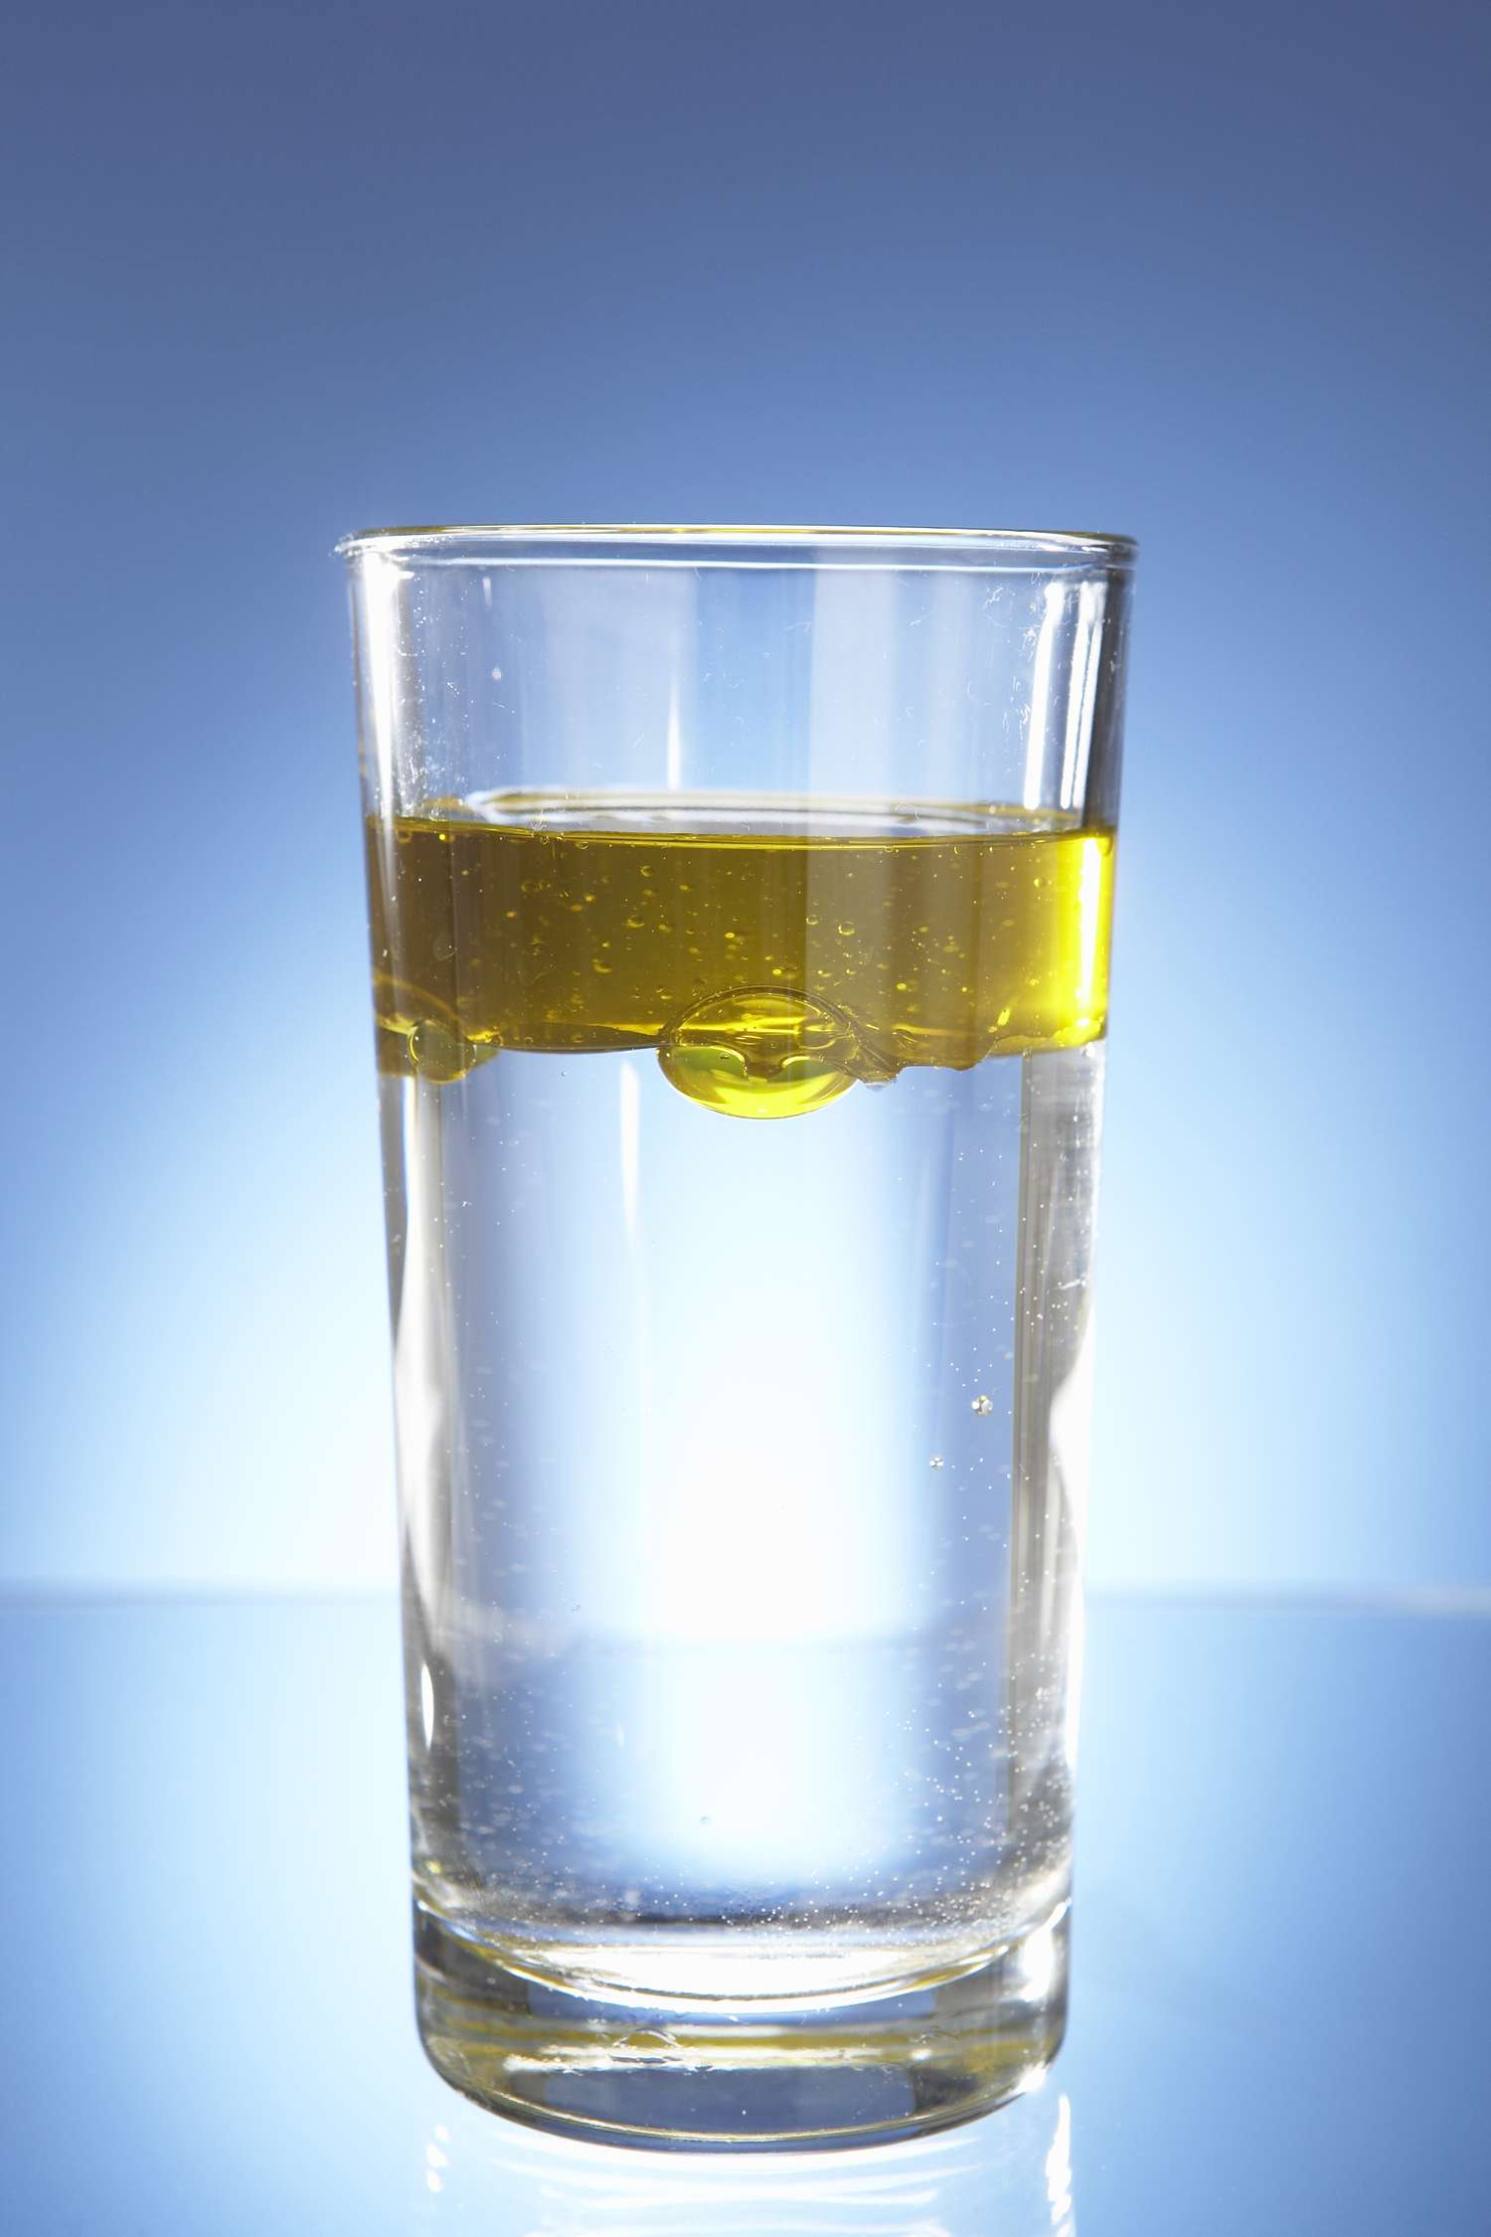
Característica geral dos lipídios
Uma característica geral dos lipídios é que em sua maior parte são moléculas hidrofóbicas
Ou seja, são moléculas insolúveis em água
São moléculas com uma forte característica apolar

Slide 53
Lipídios
Esteroides
Ácido graxos
Ceras
Triacilgliceróis
Triglicerídeos
Glicerofosfolipídeos
Fosfolipídios
Esfingolipídios

Slide 54
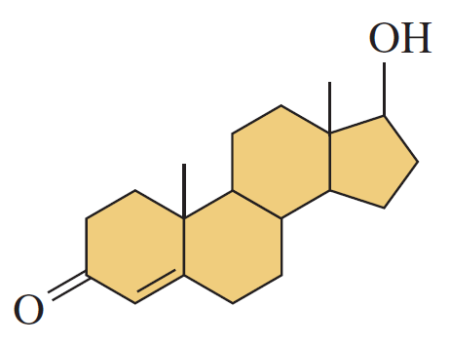
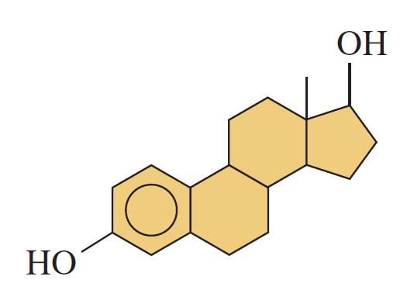
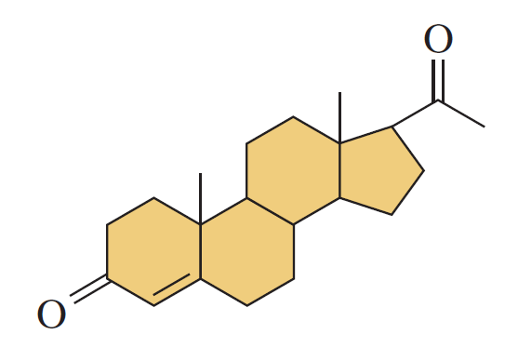
Esteroides
Testosterona
Estradiol
Progesterona

Slide 55
Lipídios
Esteroides
Ácido graxos
Ceras
Triacilgliceróis
Triglicerídeos
Glicerofosfolipídeos
Fosfolipídios
Esfingolipídios

Slide 56
Glicerol
Ácido Graxo
H
O
H
H
H
H
H
H
H
H
H
C
OH
H
O
C
C
C
C
C
C
C
C
C
H
H
H
H
H
H
H
H
H
O
H
H
H
H
H
H
H
H
H
C
OH
H
O
C
C
C
C
C
C
C
C
C
H
H
H
H
H
H
H
H
H
O
H
H
H
H
H
H
H
H
H
C
OH
H
O
C
C
C
C
C
C
C
C
C
H
H
H
H
H
H
H
H
H
H

Slide 57
Triglicerídeos
H
O
H
H
H
H
H
H
H
H
H
H
H
H
H
H
C
O
C
C
C
C
C
C
C
C
C
C
C
C
C
C
H
H
H
H
H
H
H
H
H
H
H
H
H
H
O
H
H
H
H
H
H
H
H
H
H
H
H
H
H
C
O
C
C
C
C
C
C
C
C
C
C
C
C
C
C
H
H
H
H
H
H
H
H
H
H
H
H
H
H
O
H
H
H
H
H
H
H
H
H
H
H
H
H
H
C
O
C
C
C
C
C
C
C
C
C
C
C
C
C
C
H
H
H
H
H
H
H
H
H
H
H
H
H
H
H

Slide 58
Fosfolipídios
H
O
H
H
H
H
H
H
H
H
H
C
O
C
C
C
C
C
C
C
C
C
H
H
H
H
H
H
H
H
H
O
H
H
H
H
H
H
C
O
C
H
H
H
C
C
C
C
C
CH₃
H
H
H
O
C
C
C
H
H
H
H
CH₃
N⁺
C
C
O
P
O
C
H
H
H
CH₃
H
H
O⁻
H

Slide 59
Fosfolipídios
Calda Apolar
H
O
H
H
H
H
H
H
H
H
H
C
O
C
C
C
C
C
C
C
C
C
H
H
H
H
H
H
H
H
H
O
H
H
H
H
H
Cabeça polar
H
C
O
C
H
H
H
C
C
C
C
C
CH₃
H
H
H
O
C
C
C
H
H
H
H
CH₃
N⁺
C
C
O
P
O
C
H
H
H
CH₃
H
H
O⁻
H
É um tipo de molécula anfipática

Slide 60
Fosfolipídios

Slide 62
Danilo Andrade
Engenheiro Agrônomo
Dr. Em Produção Vegetal
Aminoácidos e Proteínas
Contato:
danilo_as@live.com
danilo.santos@ufes.br

Slide 63
Macromoléculas
Proteínas
são moléculas orgânicas formadas por aminoácidos ligados entre si
Notes:
Aminoácidos são compostos de carbono, hidrogênio, oxigênio e nitrogênio - também chamado de azoto em Portugal - e alguns contêm enxofre, como a metionina e a cisteína. A estrutura geral dos aminoácidos apresenta um grupo amina e um grupo carboxilo. Os α-aminoácidos têm a carboxila e a amina ligados ao mesmo carbono
São as unidades formadoras das proteínas. Podemos classificá-los em dois grupos principais: os aminoácidos essenciais e os não essenciais.
Existem 20 diferentes tipos de aminoácidos formando essas importantes macromoléculas, cada um com propriedades específicas.
Dentre os mais de 300 aminoácidos de ocorrência natural, vinte constituem as unidades monoméricas predominantes das proteínas.

Slide 64
Macromoléculas
Proteínas
são moléculas orgânicas formadas por aminoácidos ligados entre si
Proteínas são, portanto, um tipo de
Polímero de aminoácidos
Notes:
Aminoácidos são compostos de carbono, hidrogênio, oxigênio e nitrogênio - também chamado de azoto em Portugal - e alguns contêm enxofre, como a metionina e a cisteína. A estrutura geral dos aminoácidos apresenta um grupo amina e um grupo carboxilo. Os α-aminoácidos têm a carboxila e a amina ligados ao mesmo carbono
São as unidades formadoras das proteínas. Podemos classificá-los em dois grupos principais: os aminoácidos essenciais e os não essenciais.
Existem 20 diferentes tipos de aminoácidos formando essas importantes macromoléculas, cada um com propriedades específicas.
Dentre os mais de 300 aminoácidos de ocorrência natural, vinte constituem as unidades monoméricas predominantes das proteínas.

Slide 65
Polímero de aminoácidos
Polímero
Poli = Muitos
Meros = Partes
Muuuitos Aminoácidos
Notes:
Aminoácidos são compostos de carbono, hidrogênio, oxigênio e nitrogênio - também chamado de azoto em Portugal - e alguns contêm enxofre, como a metionina e a cisteína. A estrutura geral dos aminoácidos apresenta um grupo amina e um grupo carboxilo. Os α-aminoácidos têm a carboxila e a amina ligados ao mesmo carbono
São as unidades formadoras das proteínas. Podemos classificá-los em dois grupos principais: os aminoácidos essenciais e os não essenciais.
Existem 20 diferentes tipos de aminoácidos formando essas importantes macromoléculas, cada um com propriedades específicas.
Dentre os mais de 300 aminoácidos de ocorrência natural, vinte constituem as unidades monoméricas predominantes das proteínas.

Slide 66
Estomago
Pepsina
Proteínas
Polipeptídios
Intestino fino
Tripsina
Quimotripsina
Aminoácidos
Parede Intestinal
Corrente Sanguínea
Células
Notes:
O principal papel da proteína na dieta é fornecer aminoácidos para a síntese de novas proteínas para o corpo e átomos de nitrogênio para a síntese de compostos como nucleotídeos. Vimos que carboidratos e lipídios são as principais fontes de energia, mas quando não estão disponíveis, os aminoácidos são degradados em substratos que entram nas vias de liberação de energia.
A digestão das proteínas começa no estômago, onde o ácido clorídrico (HCl) em pH 2 desnatura as proteínas e ativa enzimas proteases como a pepsina que começam a hidrolisar as ligações peptídicas. Os polipeptídeos saem do estômago para o intestino delgado, onde outras proteases, como tripsina e quimotripsina, completam a hidrólise dos peptídeos em aminoácidos. Os aminoácidos são absorvidos pelas paredes intestinais para a corrente sanguínea para serem transportados para as células
As proteínas também iniciam seu metabolismo na boca: a saliva possui proteases, enzimas especializadas na quebra de proteínas. Isso significa que alguns aminoácidos são liberados das proteínas quando começamos a mastigar alimentos que contêm proteínas (que é basicamente qualquer alimento, embora em quantidades variáveis). Sua língua tem um tipo de receptor que detecta um dos aminoácidos mais comuns, chamado glutamato, e produz um sabor conhecido como umami, que é delicioso para nós.

Slide 67
Aminoácidos
Notes:
Aminoácidos são compostos de carbono, hidrogênio, oxigênio e nitrogênio - também chamado de azoto em Portugal - e alguns contêm enxofre, como a metionina e a cisteína. A estrutura geral dos aminoácidos apresenta um grupo amina e um grupo carboxilo. Os α-aminoácidos têm a carboxila e a amina ligados ao mesmo carbono
São as unidades formadoras das proteínas. Podemos classificá-los em dois grupos principais: os aminoácidos essenciais e os não essenciais.
Existem 20 diferentes tipos de aminoácidos formando essas importantes macromoléculas, cada um com propriedades específicas.
Dentre os mais de 300 aminoácidos de ocorrência natural, vinte constituem as unidades monoméricas predominantes das proteínas.

Slide 68
Aminoácidos
São moléculas orgânicas formadoras das proteínas
Possuem um grupo amino e um grupo carboxílico
Representa a estrutura variável dos aminoácidos
Notes:
Aminoácidos são compostos de carbono, hidrogênio, oxigênio e nitrogênio - também chamado de azoto em Portugal - e alguns contêm enxofre, como a metionina e a cisteína. A estrutura geral dos aminoácidos apresenta um grupo amina e um grupo carboxilo. Os α-aminoácidos têm a carboxila e a amina ligados ao mesmo carbono
São as unidades formadoras das proteínas. Podemos classificá-los em dois grupos principais: os aminoácidos essenciais e os não essenciais.
Existem 20 diferentes tipos de aminoácidos formando essas importantes macromoléculas, cada um com propriedades específicas.
Dentre os mais de 300 aminoácidos de ocorrência natural, vinte constituem as unidades monoméricas predominantes das proteínas.

Slide 69
Proteínas
Proteínas são, portanto, um tipo de
Polímero de aminoácidos
Fazem ligações entre si
Ligações Peptídicas
Notes:
Aminoácidos são compostos de carbono, hidrogênio, oxigênio e nitrogênio - também chamado de azoto em Portugal - e alguns contêm enxofre, como a metionina e a cisteína. A estrutura geral dos aminoácidos apresenta um grupo amina e um grupo carboxilo. Os α-aminoácidos têm a carboxila e a amina ligados ao mesmo carbono
São as unidades formadoras das proteínas. Podemos classificá-los em dois grupos principais: os aminoácidos essenciais e os não essenciais.
Existem 20 diferentes tipos de aminoácidos formando essas importantes macromoléculas, cada um com propriedades específicas.
Dentre os mais de 300 aminoácidos de ocorrência natural, vinte constituem as unidades monoméricas predominantes das proteínas.

Slide 70
H
H
OH
OH
H
H
N
C
C
N
C
C
H
H
O
O
R
R
H
O
H
OH
H
N
C
C
N
C
C
H
O
R
H
R

Slide 71
Ligações Peptídicas
H
O
H
OH
H
N
C
C
N
C
C
H
O
R
H
R
Notes:
Aminoácidos são compostos de carbono, hidrogênio, oxigênio e nitrogênio - também chamado de azoto em Portugal - e alguns contêm enxofre, como a metionina e a cisteína. A estrutura geral dos aminoácidos apresenta um grupo amina e um grupo carboxilo. Os α-aminoácidos têm a carboxila e a amina ligados ao mesmo carbono
São as unidades formadoras das proteínas. Podemos classificá-los em dois grupos principais: os aminoácidos essenciais e os não essenciais.
Existem 20 diferentes tipos de aminoácidos formando essas importantes macromoléculas, cada um com propriedades específicas.
Dentre os mais de 300 aminoácidos de ocorrência natural, vinte constituem as unidades monoméricas predominantes das proteínas.

Slide 72
Leucina
Feninlanalina
Treonina
Triptofano
Lisina
Essenciais
Isoleucina
Metionina
Valina
Histidina

Slide 73
Aspartato
Glicina
Serina
Prolina
Alanina
Cisteína
Tirosina
Asparagina
Não Essenciais
Glutamato
Glutamina
Arginina

Slide 74
Quantos são os aminoácidos diferentes são utilizados na síntese de proteínas?
20
22
21
23

Slide 75
Quantos são os aminoácidos diferentes são utilizados na síntese de proteínas?
20
22
21
23

Slide 76
Funções
Estrutural
Hormonal
Diferentes Funções
Biológicas
Diferentes formas
Enzimática
E outras...
Notes:
As proteínas são macromoléculas essenciais para os seres vivos, atuando, entre outras funções, na defesa do organismo, na comunicação celular, no transporte de substância, na movimentação e contração de certas estruturas, e como catalisadores de reações químicas

Slide 77
Classe proteica | Função | Exemplos
Estrutural | Fornece componentes estruturais | Colágeno nos tendões e cartilagens. Queratina no cabelo, pele e unhas
Contrátil | Faça os músculos se moverem | Miosina e actina nas fibras musculares
Transporte | Transportar substancia essenciais através no organismo | Hemoglobina no transporte de oxigênio. Lipoproteínas no transporte de lipídios
Estoque | Estoca nutrientes | A caseína armazena proteínas no leite. A ferritina armazena ferro no baço e no fígado.
Hormonal | Regula o metabolismo e o sistema nervoso | A insulina regula o nível de glicose no sangue. O hormônio do crescimento regula o crescimento do corpo.
Enzimática | Catalise bioquímica de reações nas células vivas | A sacarase catalisa a hidrólise da sacarose. A tripsina catalisa a hidrólise de proteínas.
Proteção | Reconhece e ataca substância estranhas | As imunoglobulinas estimulam as respostas imunes.

Slide 78
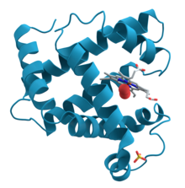
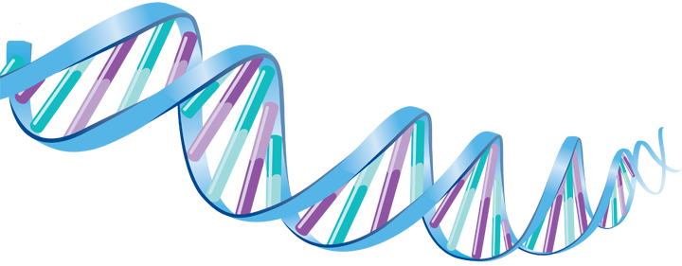
Como as proteínas são produzidas?
A sequência de aminoácidos
Notes:
As proteínas são produzidas com base nas informações do nosso DNA e são compostas por sequências de aminoácidos ligados entre si, lado a lado, formando uma longa fita. Os aminoácidos são, portanto, os blocos de construção das proteínas. Essa fita de aminoácidos então se dobra no espaço e adquire todos os tipos de formas diferentes que as proteínas têm

Slide 79
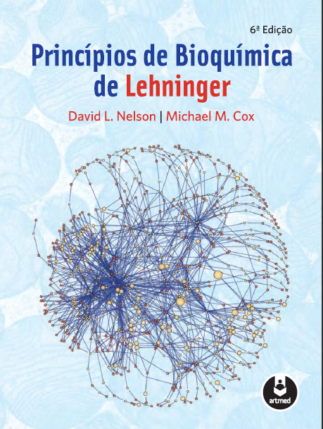
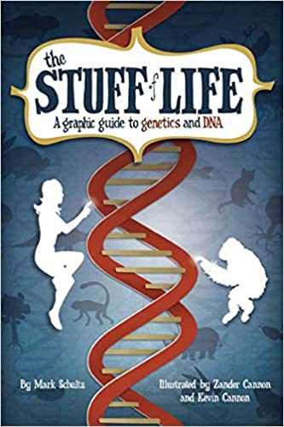
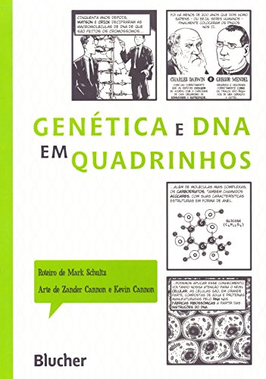
Aminoácido, Proteínas e Peptídeos
Cap. 3

Slide 80
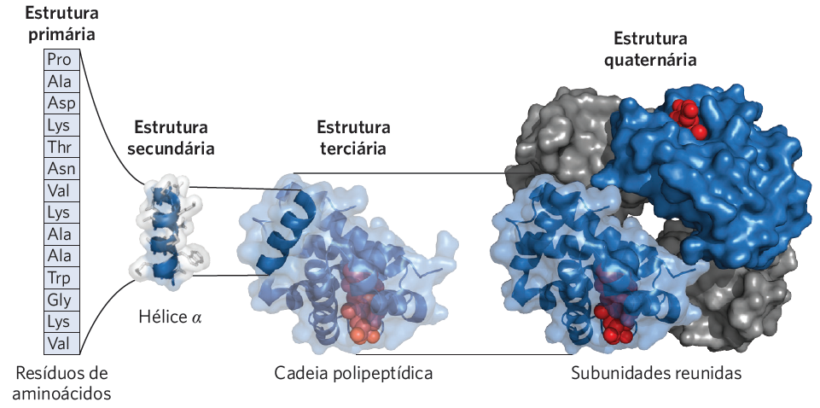
Níveis estruturais das proteínas

Slide 81
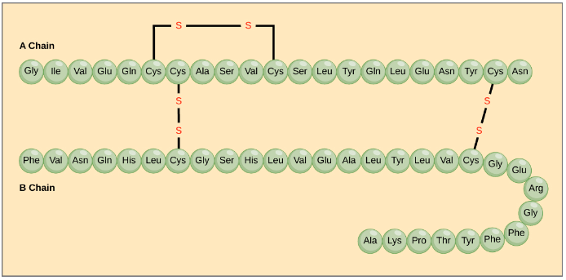
Primária
A ordem específica dos aminoácidos ao longo da cadeia polipeptídica. Esta é a estrutura mais básica de uma proteína

Slide 82
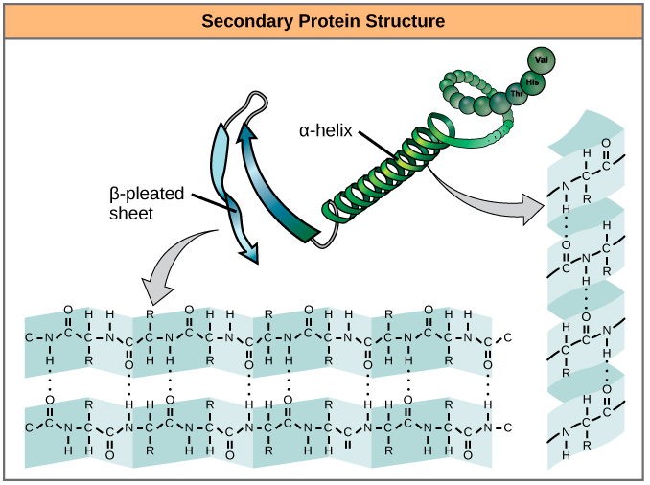
Secundária
Os padrões comuns de estruturas secundárias incluem as hélices alfa (uma espiral) e as folhas beta (uma dobra plana). Estas são mantidas por pontes de hidrogênio entre os aminoácidos.

Slide 83
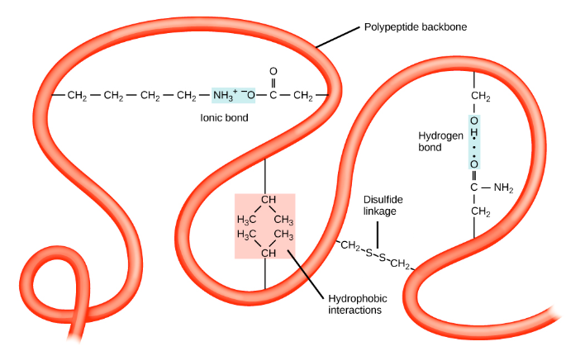
Terciária
interação entre diferentes regiões da cadeia, incluindo pontes de hidrogênio, interações hidrofóbicas, ligações dissulfeto e interações eletrostáticas, leva à formação da estrutura tridimensional

Slide 84
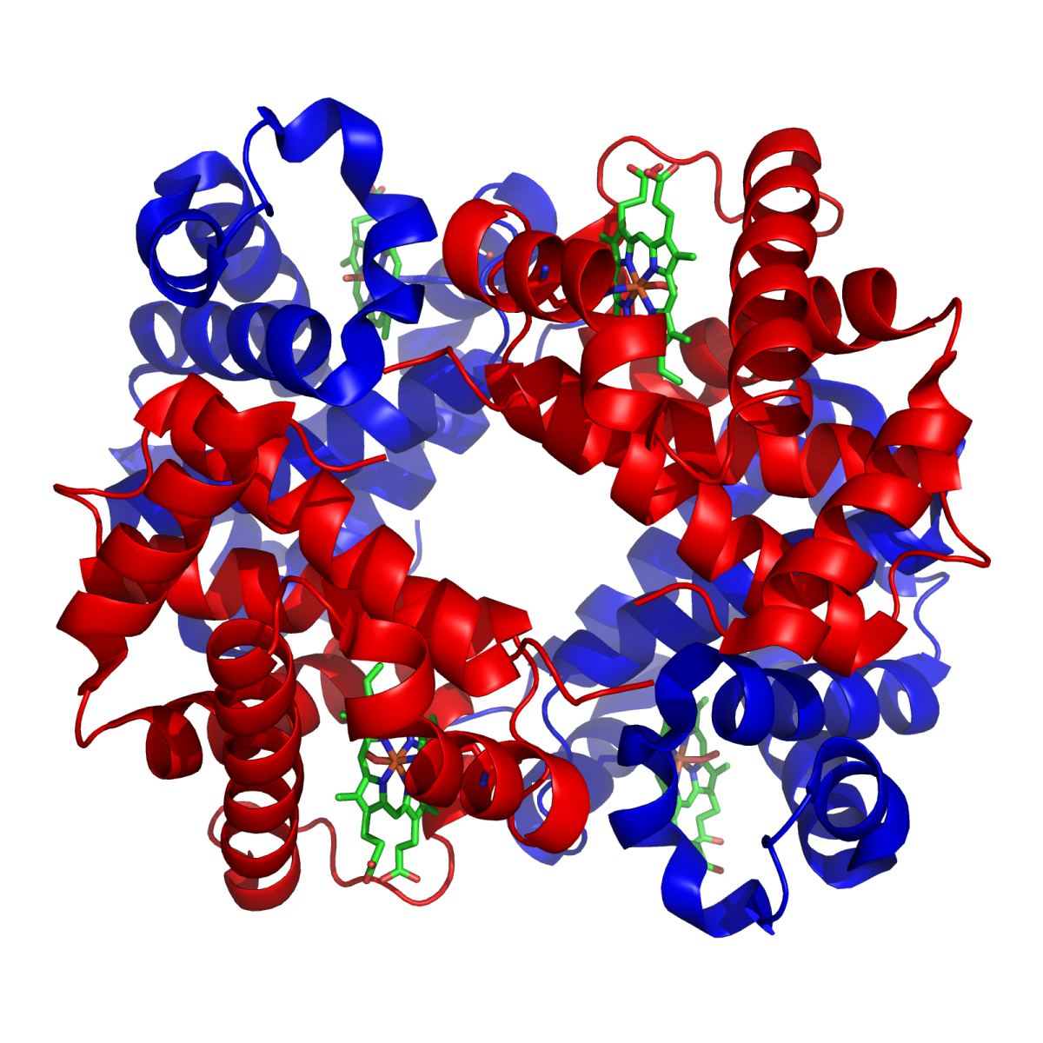
Quaternária
Algumas proteínas consistem em várias subunidades, e a estrutura quaternária descreve como essas subunidades se associam para formar a proteína funcional completa

Slide 85
Proteínas
São polímeros de aminoácidos que pode atuar como:
enzimas, catalisando reações químicas,
podem transportar pequenas moléculas ou íons;
podem ser motoras para auxiliar no movimento em células e tecidos;
estão no sistema imunológico, etc...

Slide 86
Enzimas
Proteínas que catalisam reações químicas as quais ocorrem em seres vivos.
Aceleram a velocidade das reações, o que contribui para o metabolismo.
Sem elas, muitas reações seriam extremamente lentas.
Durante a reação, elas não mudam sua composição e também não são consumidas

Slide 87
CH₂OH
P
OCH₂
O
A
P
P
P
A
P
P
+
P
O
H
H
H
H
H
Mg²⁺
H
OH
H
OH
H
HO
OH
Hexoquinase
HO
OH
H
OH
H
OH
Glicose
Glicose-6-fosfato

Slide 88
Outros Conceitos importantes em bioenergética

Slide 89
Bioenergética
Área que está muito ligada à bioquímica e que estuda as transformações de energia nos seres vivos.
Estuda os processos metabólicos celulares, isto é, as reações químicas realizadas pelas células, que envolvem consumo ou produção de energia a partir de um combustível orgânico

Slide 90
Metabolismo
Nome dado ao conjunto das reações químicas que ocorrem num organismo vivo com o fim de promover a satisfação de necessidades estruturais e energéticas

Slide 91
As vias metabólicas possuem duas principais funções
Gerar energia química (na maior parte sob a forma de ATP)
Produzir novas moléculas orgânicas estruturais

Slide 92
O metabolismos pode ser de dois tipos
Anabólico/Anabolismo - Fase metabólica em que as unidades fundamentais são reunidas para formar as macromoléculas componentes das células, como as proteínas, DNA etc..
Catabólica/Catabolismo - Fase degradativa do metabolismo; nela, as moléculas orgânicas, nutrientes, carboidratos, lipídios e proteínas provenientes do ambiente ou dos reservatórios de nutrientes da própria célula são degradados por reações consecutivas em produtos finais menores e mais simples

Slide 93
Adenosina Trifosfato - ATP

Slide 94
Hidrolise
A
P
P
P
A
P
P
Pi
+
Fosforilação

Slide 95
Existem outras moléculas fornecedoras de energia
G
P
P
P
Guanosina trifosfato
GTP
GTP
GDP + Pi
C
P
P
P
T
P
P
P
U
P
P
P
CTP
TTP
UTP

Slide 96
NADH, NADPH e FADH₂
O transporte de elétrons é uma outra forma de conversão de energia nas células vivas
O NADH, NADPH e FADH₂ possuem alta afinidade por elétrons e hidrogênio
São por isso são chamadas de transportadores de elétrons

Slide 97
Para o teste de vocabulário
Metabolismo
Via Bioquímica
Proteína
Enzima
Carboidrato
Lipídio
Aminoácido
NADH e FADH₂
ATP
Monossacarídeo

Slide 99
Monossacarídeos
Dissacarídeos
Polissacarídeos
Glicose
Sacarose
Celulose
Frutose
Maltose
Amido
Galactose
Lactose
Glicogênio

Slide 100
C
H
O
12,011
1,008
15,9994
P
N
S
30,974
14,007
32,065

Slide 101
Exemplos de açucares simples (Monossacarídeos)
CH₂OH
CH₂OH
O
O
HOCH₂
O
OH
H
H
HO
H
H
H
OH
H
OH
H
H
HO
CH₂OH
H
HO
OH
H
OH
H
OH
H
OH
OH
H
Glicose
Galactose
Frutose

Slide 102
Qual a fórmula química dos monossacarídeos a seguir?
CH₂OH
H
O
HOCH₂
H
O
O
H
H
C
H
H
C
OH
H
H
H
OH
OH
H
HO
OH
H
C
OH
OH
OH
H
OH
H

